Slide 1
ENERO- DICIEMBRE 2022

Slide 2
CONTENIDO
Actividades de Hogares de Espera Materna.
Actividades de Centros de Prevención y Tratamiento de Adicciones
Actividades de Unidades móviles y Centro Atención de Emergencia
Actividades de Oficinas Sanitarias Internacionales
Atenciones brindadas en Unidades Comunitarias de Salud Familiar.
Atenciones médicas.
Atenciones odontológicas.
Programas de prevención.
Procedimientos realizados.

Slide 3
GENERALIDADES
Como parte del Sistema Nacional de Salud (SNS) y con el fin de proporcionar salud y bienestar a la población general, el Fondo Solidario para la Salud (Fosalud) brinda servicios de atención y prevención en todos los establecimientos a nivel nacional con horario ampliado en Unidades de salud (UDS) de 24 horas, fines de semana y periodos vacacionales.
ESTABLECIMIENTO DE SALUD
1 | Unidades de Salud 24 horas (UDS)
2 | Unidades de Salud Fines de Semana y días festivos (FDSDF)
3 | Oficina Sanitaria Internacional (OSI)
4 | Hogares de Espera Materna (HEM)
5 | Centro de Atención de Emergencias “San Martin” (CAE)
6 | Centro de Prevención y Tratamiento de Adicciones (CPTA)

Slide 4
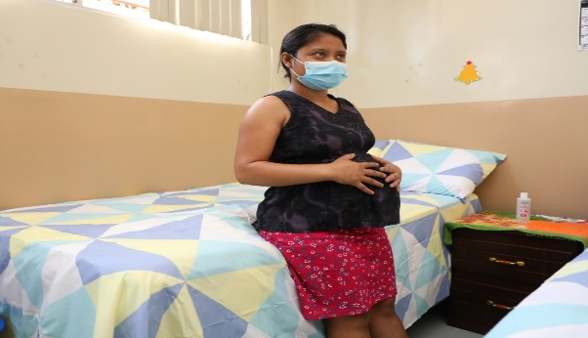
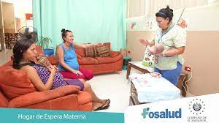
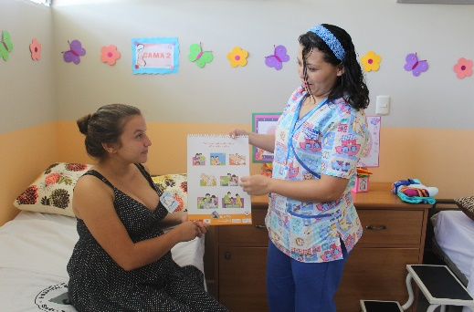
HOGARES DE ESPERA MATERNA
Son hogares, en los cuales las mujeres embarazadas que viven lejos de un hospital, pueden alojarse antes del parto, con el fin de recibir atención inmediata al momento del parto y poder ser trasladadas a un hospital.
2,965 embarazadas alojadas de enero-diciembre 2022. Las edades de atención: 12 a 54 años.
3,796 Demostraciones sobre: técnica del buen agarre, posición adecuada de amamantamiento, estimulación temprana y cuidados básicos del recién nacido.
Durante su estancia, se les brinda atención medica, consejerías, charlas, demostraciones, estimulación temprana todo con la finalidad de generar un buen desarrollo en el recién nacido.
El número de días de alojamiento a las embarazadas con fecha próxima de parto en los hogares fue de 4.0 días en promedio.
10,973 consejerías
1,883 charlas brindadas
5,070 sesiones estimulación temprana

Slide 5
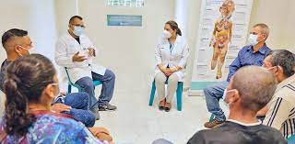
CENTRO DE PREVENCION Y TRATAMIENTO DE ADICCIONES
Brindan atención médica y psicológica a pacientes con adicciones.
Además de actividades de prevención para el consumo del tabaco, alcohol y otras drogas ilícitas.
5,906 consejerías
5,359 charlas
102,100 personas promocionadas
8,646 atenciones médicas
5,304 atenciones psicológicas
5,536 evaluaciones sociales
Cesación de tabaco
Cesación de alcohol
Cesación de droga
170 personas inscritas
657 personas inscritas
282 personas inscritas

Slide 6
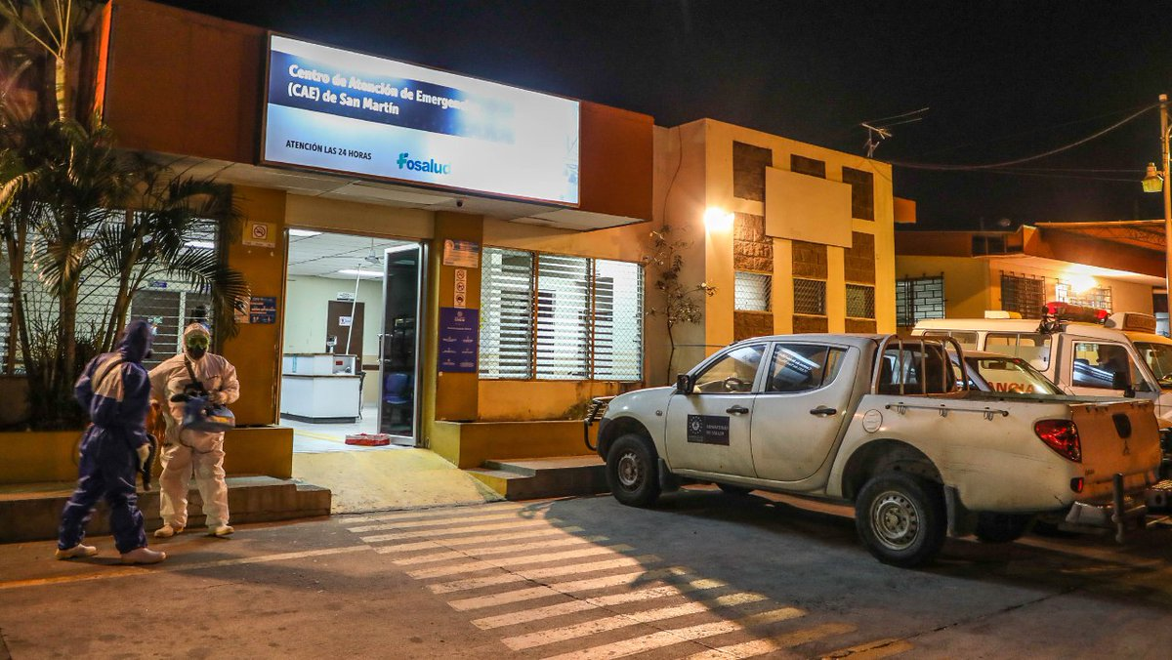
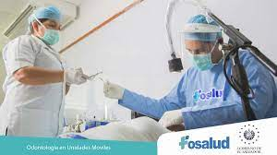
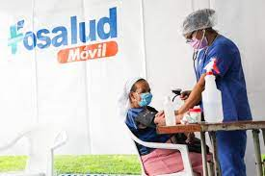
UNIDADES MOVILES Y CENTRO DE ATENCION DE EMERGENCIA
Las Unidades Móviles responden de forma inmediata a las necesidades de salud de la población en zonas estratégicas para aumentar las coberturas de los indicadores de salud.
El CAE San Martín, tiene como finalidad atender los casos de emergencia que se registren en la zona y municipios aledaños
Las unidades Móviles, durante EL 2022, realizaron 194 jornadas medicas-odontológicas y 26 odontológicas brindando: 41,179 atenciones médicas, 19,365 atenciones odontológicas y se han realizado 234 referencias a otros niveles de atención.
ATENCIONES BRINDADAS
Primera vez Subsecuente Total
14,800 1,353 16,153

Slide 7
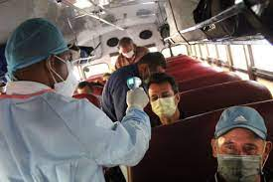
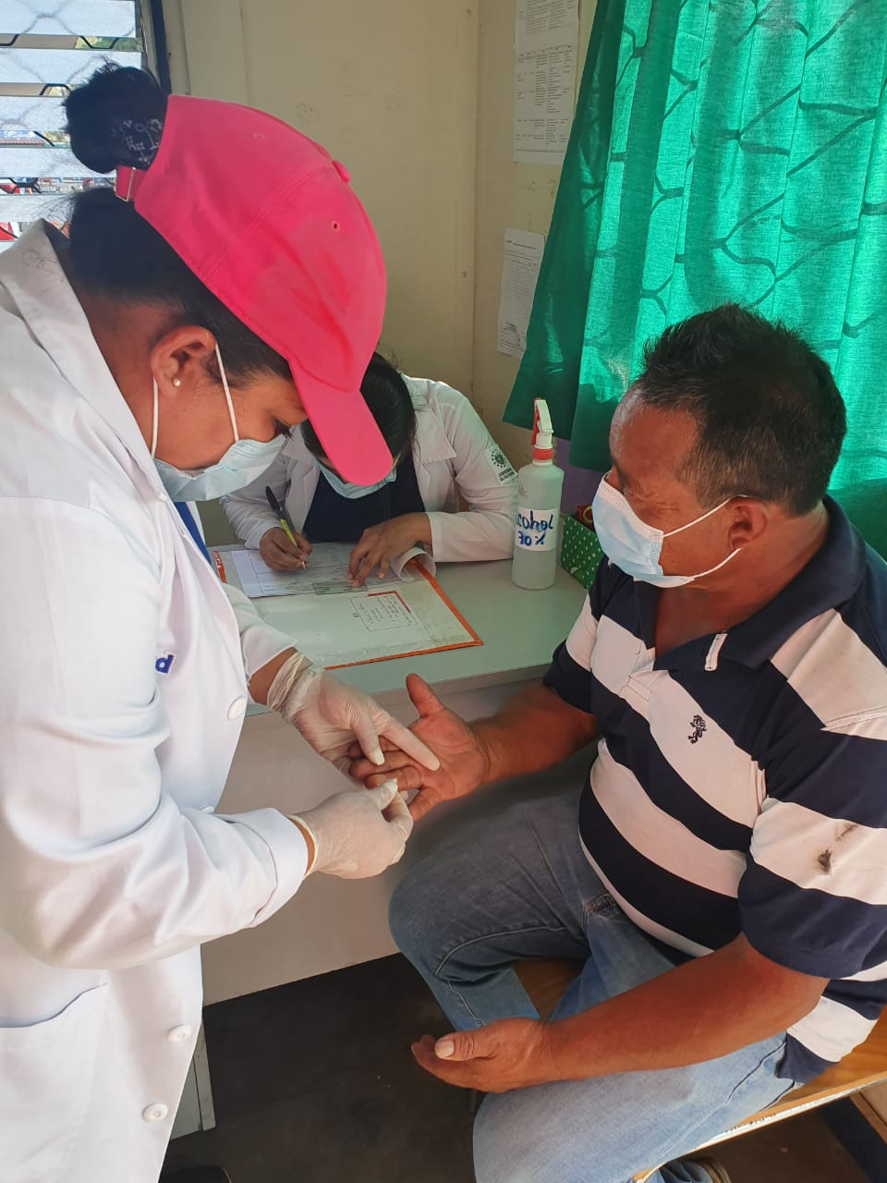
OFICINAS SANITARIAS INTERNACIONALES
Son responsable de realizar vigilancia epidemiológica para la prevención y detección de eventos de importancia en salud pública, brindando asistencia a los viajeros que lo requieran, implementando medidas de control en los puertos, aeropuertos y fronteras terrestres.
5,589,800 viajeros y tripulantes, a quienes se les realiza toma de temperatura y entrevista en busca de síntomas asociados a Covid u otra enfermedad de interés epidemiológico.
20,406 charlas impartidas, con un promedio de 20 asistentes en promedio por cada una.
1,290 entregas de restos humanos.
7,683 evaluaciones a deportados
4,263 consultas medicas a viajeros
5,372 gotas gruesas en búsqueda de personas con malaria.

Slide 8
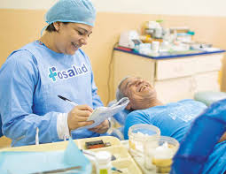
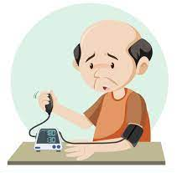
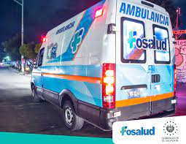
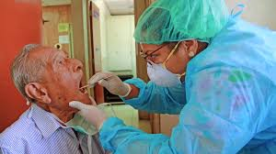
UNIDADES DE SALUD FAMILIAR
Las 181 Unidades de Salud (UDS) permiten asegurar la continuidad de las atenciones y facilita la referencia a establecimientos de salud de mayor complejidad asistencial al igual que contribuye a la captación de los retornos al primer nivel favoreciendo el seguimiento a la recuperación de la persona.
Se han brindado:
113,277atenciones odontológicas.
77,367 consejerías odontológicas
La Hipertensión arterial crónica, constituye la principal causa de consulta con: 129,469 casos
Se han atendido un total de 44,185 emergencias.
Se han brindado un total de 1,442,235 consultas médicas

Slide 9
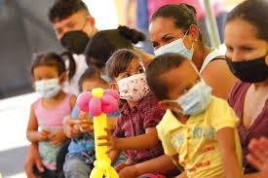
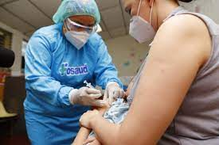
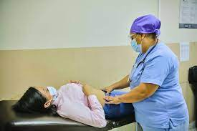
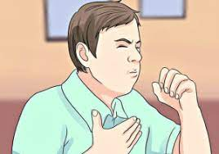
UNIDADES DE SALUD
Se han brindado:
41,182 atenciones preventivas a menores de 9 años: 4,656 inscripciones y 36,526 controles
Se han realizado:
4,333citologías
2,926 exámenes de mama
Se han aplicado 72,343 vacunas a la población en general.
Se han brindado 22,078 atenciones maternas:
4,053 inscripciones maternas
18,025 controles maternos
Se han identificado:
2,177 sintomáticos respiratorios

Slide 10
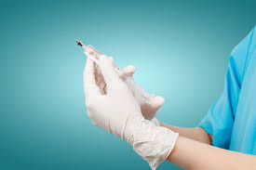
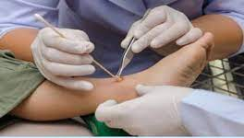
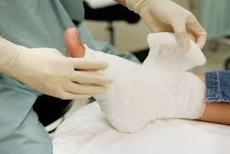
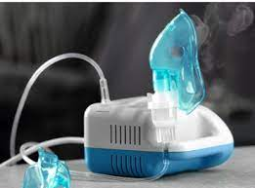
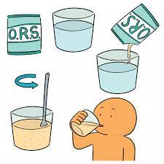
PROCEDIMIENTOS
12,342 pequeñas cirugías
379,313 inyecciones aplicadas
230,730 curaciones
10,329 nebulizaciones aplicadas
4,702 rehidratación oral
19,935 hidratación endovenosa
6,310 cambios de sonda vesical

